Slide 1
计算机组成原理与体系结构
复习0415
课程编号：8695028
2021-22冬季学期
上海大学
计算机工程与科学学院

Slide 2
期末考试相关说明
课程评分标准：
    平时成绩（30%）
    期末考试 (70%)
开卷，线上考试，时间：4月28日 16:00-18:00
腾讯会议：455-464-199
考试题型：
客观题（53分）：
  25道选择题，每题1分，小计25分；
  15道判断题，每题1分，小计15分；
  填空题若干，小计13分。
考试时间：16:00-17:30
主观题（47分）：
  简答题若干，小计15分；
  1道编程题，10分；
  综合题若干，小计22分。
考试时间：16:30-18:00

Slide 3
期末考试相关说明
考试过程采用“两平台”同时进行方式：一个平台为试卷答题的考试平台（超星），另一个平台为监考平台（腾讯会议）。
准备一台电脑登录超星进行考试，电脑同时登录腾讯会议，打开摄像头。
居家学生需准备另一部设备（1部手机），用于监考，使用另一账号登录腾讯会议。
校内住宿学生，可采用同宿舍公用设备登录腾讯会议的方式，用于监考。
考试过程中仅允许使用答题的电脑，翻阅PPT。
考试过程中，如出现网络中断等异常情况，须在第一时间进行拍照、截图或录像，尽快反馈监考老师或任课教师。
提交试卷后点击查看你提交的答案是否都在

Slide 4
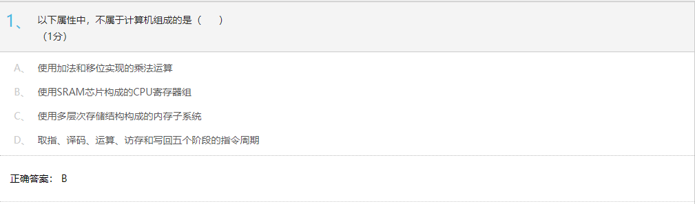
模拟题
*.系统结构是计算机系统的软硬件界面（功能描述）
*.组成是计算机系统结构的逻辑实现.
*.计算机实现是计算机组成的物理实现.
例如：
计算机具有乘法运算功能—系统结构
计算机的乘法运算功能由加法和移位运算实现—组成原理
计算机的乘法运算功能用74181芯片实现—物理实现
详见“Lecture1_计算机系统概论.ppt”50-68页

Slide 5
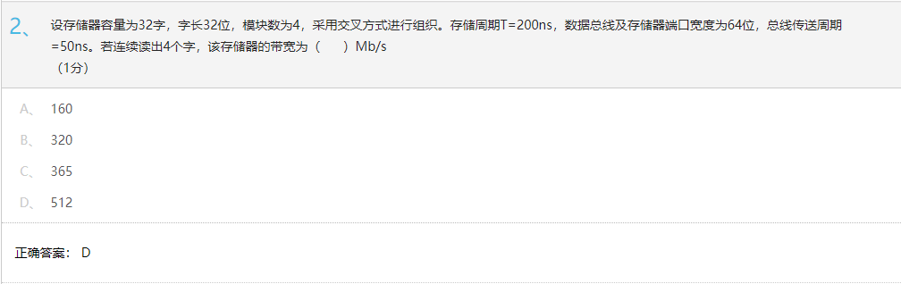
模拟题
32位
50ns
64位
200ns
因此，连续读出4个字，所需时间为250ns。带宽=4*32/(250*10^-9)=512 Mb/s

Slide 6
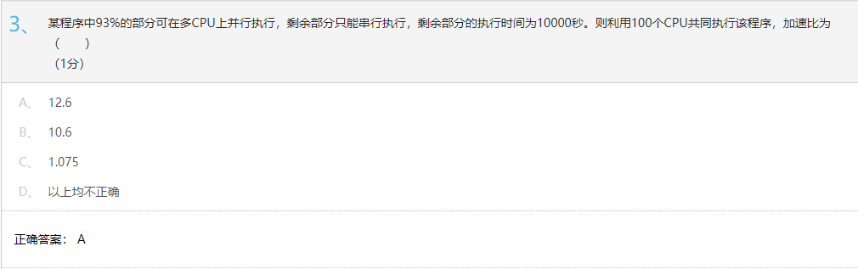
模拟题
该程序的总时间=10000/（1-0.93）=142857s
可并行执行的程序的运行时间=142857-10000=132857s
利用100个CPU共同执行，则可并行执行的程序的运行时间=132857/100=1329s
优化后的程序运行时间=10000+1329=11329s
加速比=142857/11329=12.6

Slide 7
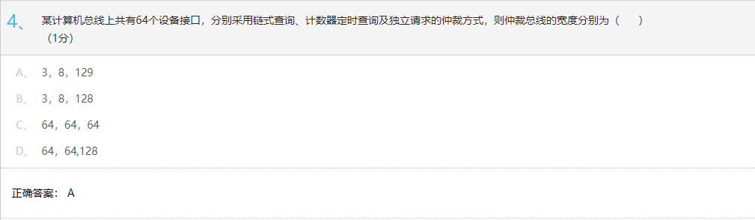
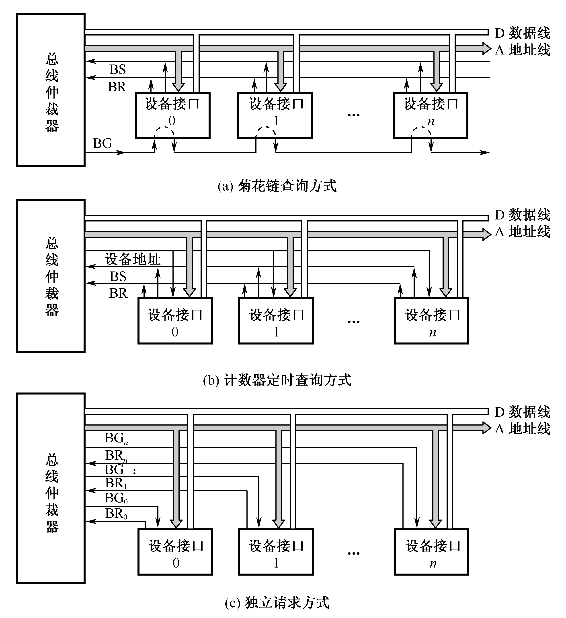
模拟题
仲裁总线包括：BR(总线请求线)、BG（总线授权线）、BS（总线忙标志位）
链式查询：一条BR、一条BG、一条BS，宽度为3
计数器定时查询：一条BR、六条BG（2⁶=64）、一条BS，宽度为8
独立请求：64条BR、64条BG、1条BS，宽度为129

Slide 8
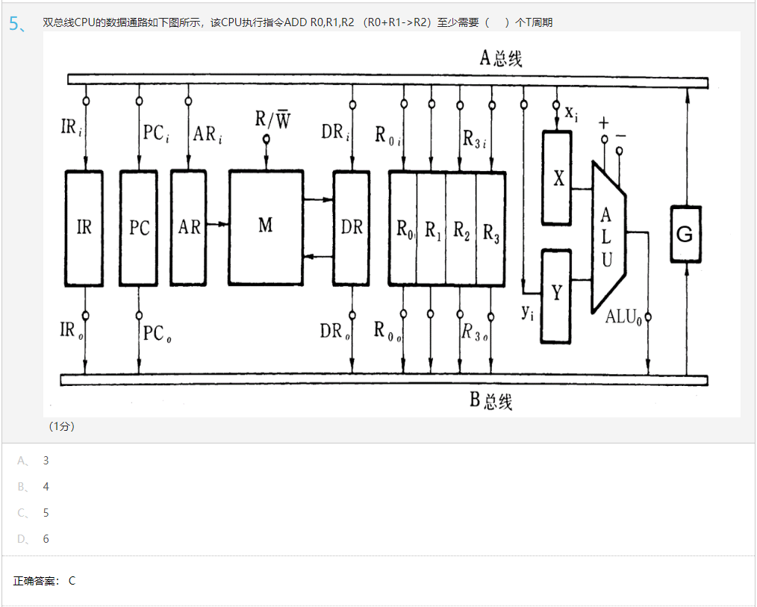
模拟题
⑤
②
T周期：对寄存器进行访问的时间间隔
CPU周期：对主存进行访问的时间间隔
③
④
②
①

Slide 9
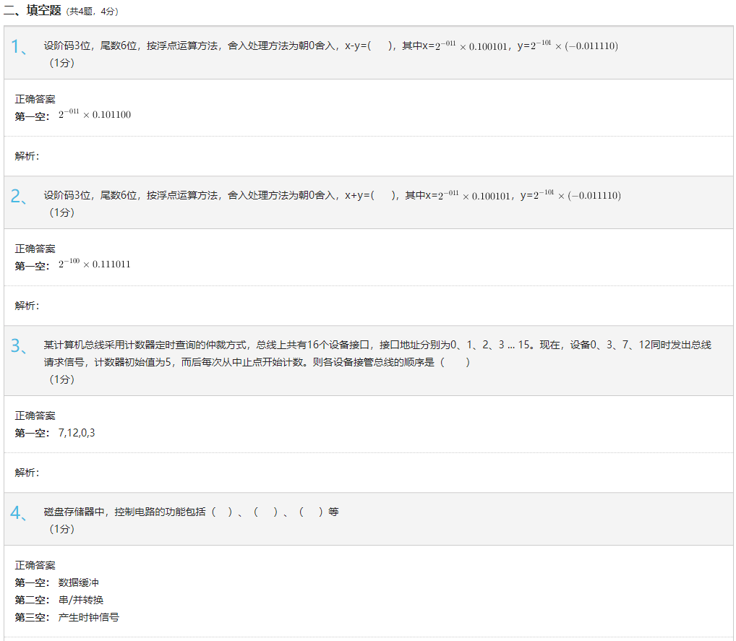
模拟题

Slide 10
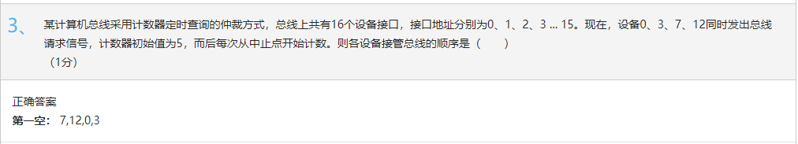
模拟题
计数器定时查询：有多个设备同时发起总线请求时，仲裁器中的计数器从初始值开始计数，直到计数器的值到达某个发起请求的设备号时，中止，授权该设备接管总线

Slide 11
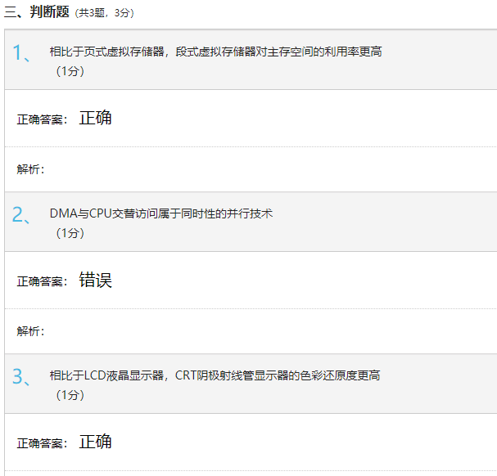
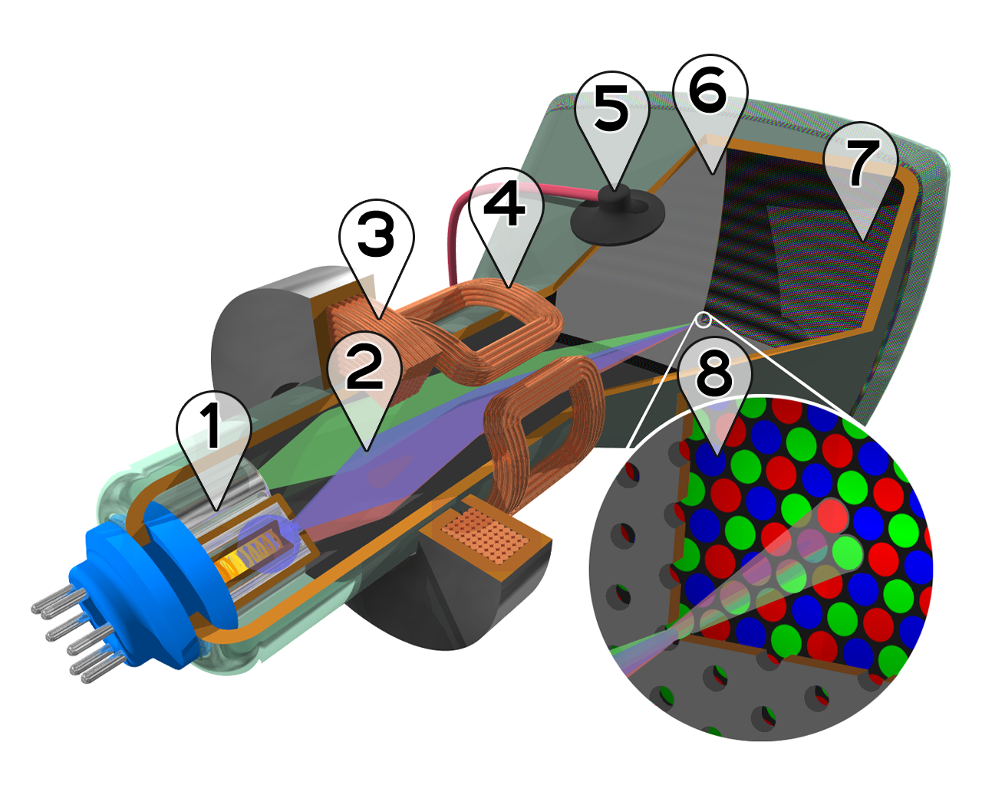
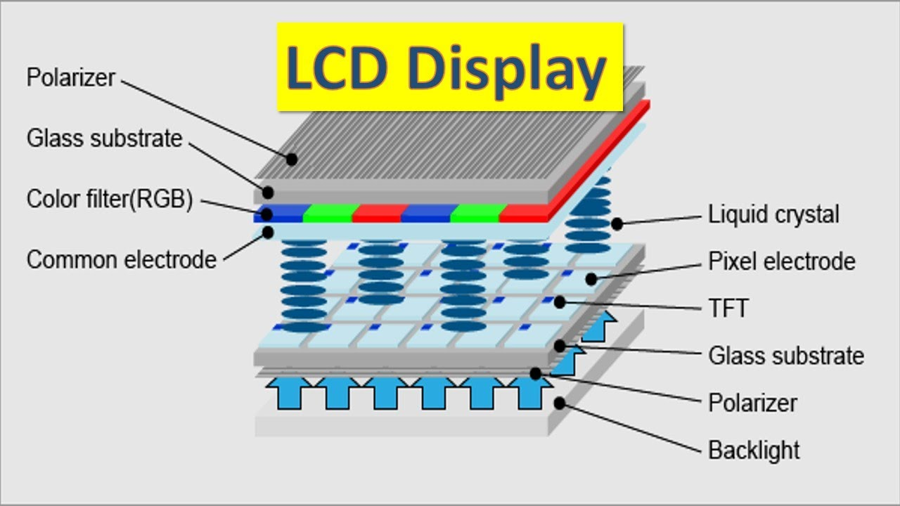
模拟题
同时性——两个或两个以上的事件在同一时刻发生。
·并发性——两个或两个以上的事件在同一时间间隔发生
LCD显示器
CRT显示器

Slide 12

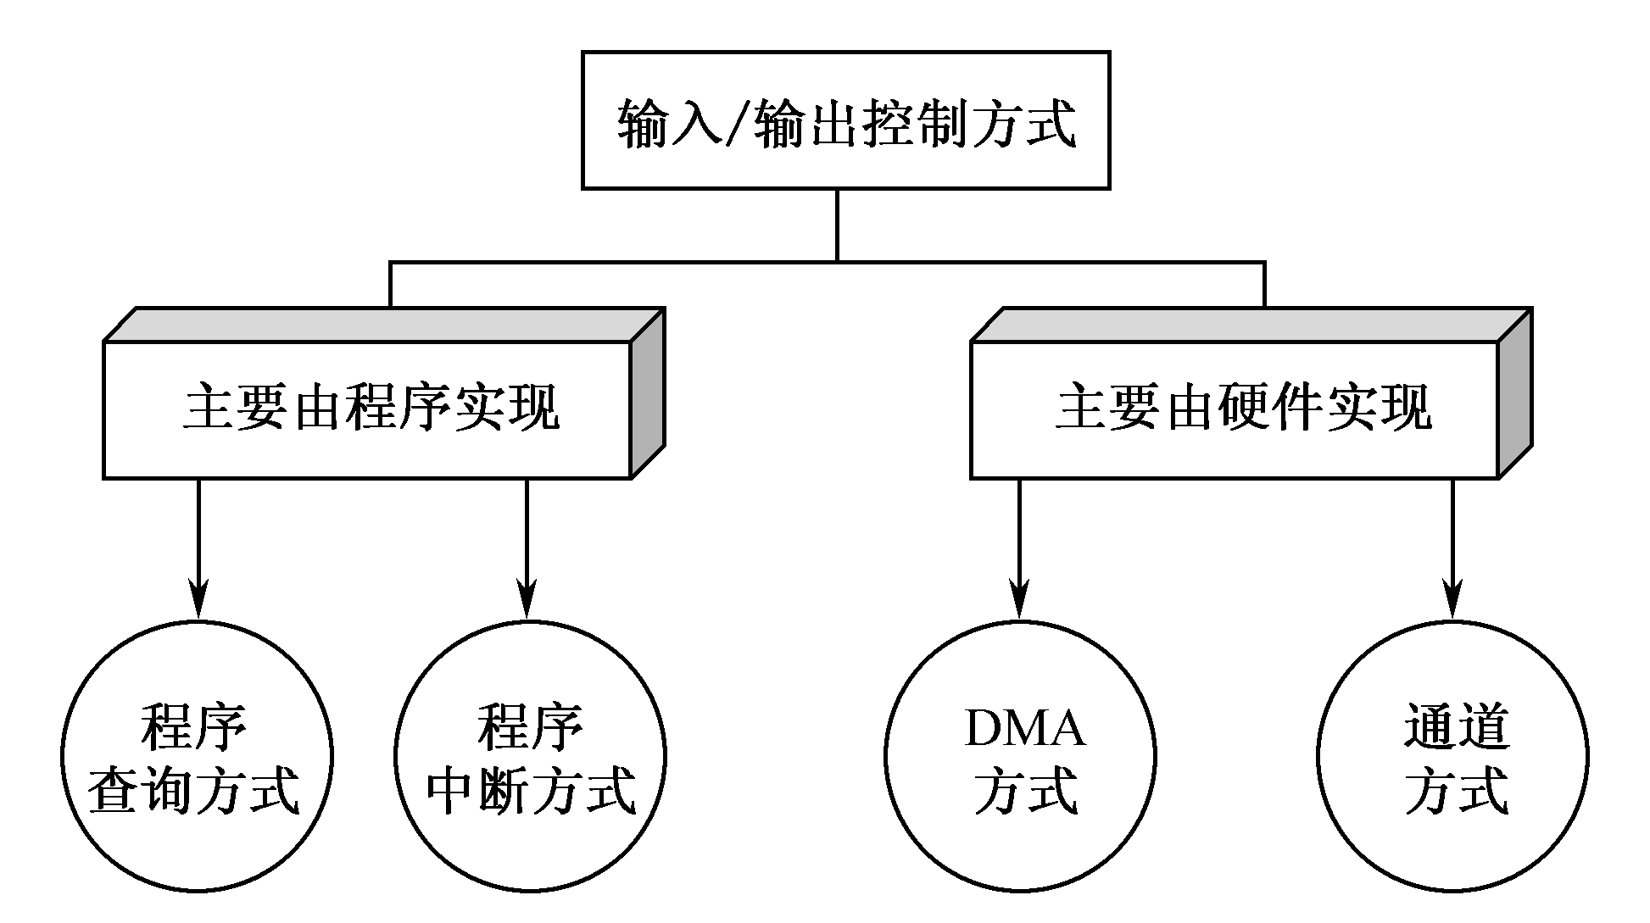
模拟题
硬件资源
低
高
外设自主权
（外设数据
传输效率）
低
高

Slide 13

模拟题
CISC | RISC
最早的指令系统 | 1980s被提出
指令长度可变 | 指令长度固定
指令执行时间可变 | 指令执行时间均为单周期
以硬件为核心：利用硬件实现尽可能多的功能 | 以软件为核心：利用软件实现尽可能多的功能
指令数量多（几百） | 指令数量少（几十）
寻址方式复杂 | 寻址方式简单
RAM的利用效率高 | RAM的利用效率低
典型例子：Intel x86 | 典型例子：高通CPU，ARM CPU核
CISC寻址方式复杂，支持的寻址方式多
RISC寻址方式简单，譬如ARM指令集架构仅Load和Store指令支持直接/间接寻址，其他指令仅支持寄存器寻址

Slide 14

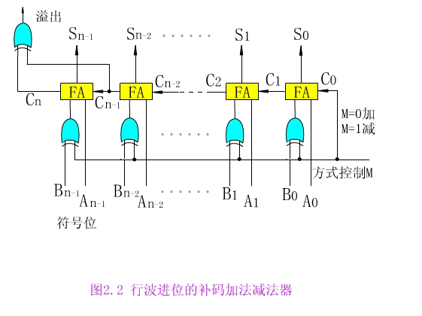

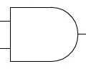


模拟题
S₇
S₈
C₈
B₈
A₈
B₇
A₇
A异或B：A ⊕B
    非A：A
    A或B：A+B
    A与B：AB

Slide 15
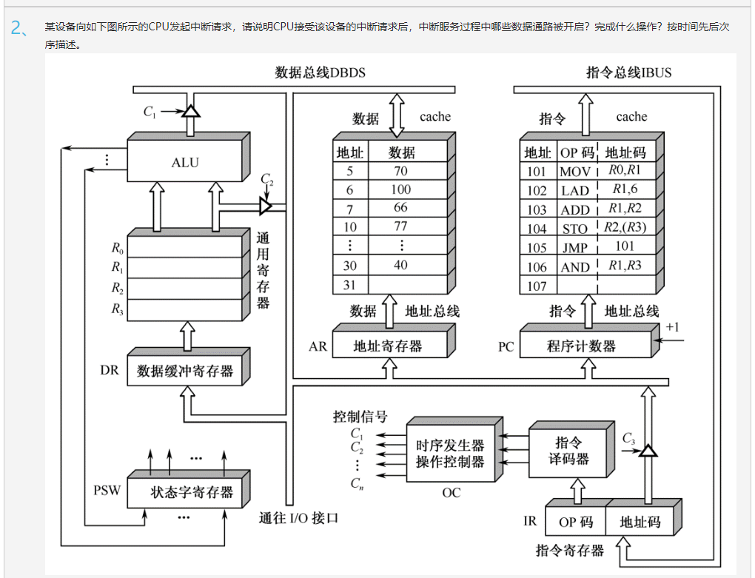
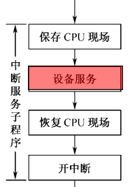
模拟题
  断点保护问题（PC，寄存器内容和状态的保存）
  PC->DBUS->数据cache 2. Rx->DBUS->数据cache
  3. 状态字->DBUS->数据cache 4. 中断向量（指令cache中）->IBUS->IR
  5. 状态字（数据cache中）->DBUS->状态字寄存器
  6. 各寄存器数据（数据cache中）->DBUS->Rx
  7. PC值（数据cache中）->DBUS->PC

Slide 16
模拟题
  断点保护问题（PC，寄存器内容和状态的保存）
增加的数据通路
  PC->DBUS->数据cache 2. Rx->DBUS->数据cache
  3. 状态字->DBUS->数据cache 4. 中断向量（指令cache中）->IBUS->IR
  5. 状态字（数据cache中）->DBUS->状态字寄存器
  6. 各寄存器数据（数据cache中）->DBUS->Rx
  7. PC值（数据cache中）->DBUS->PC

